Slide 1
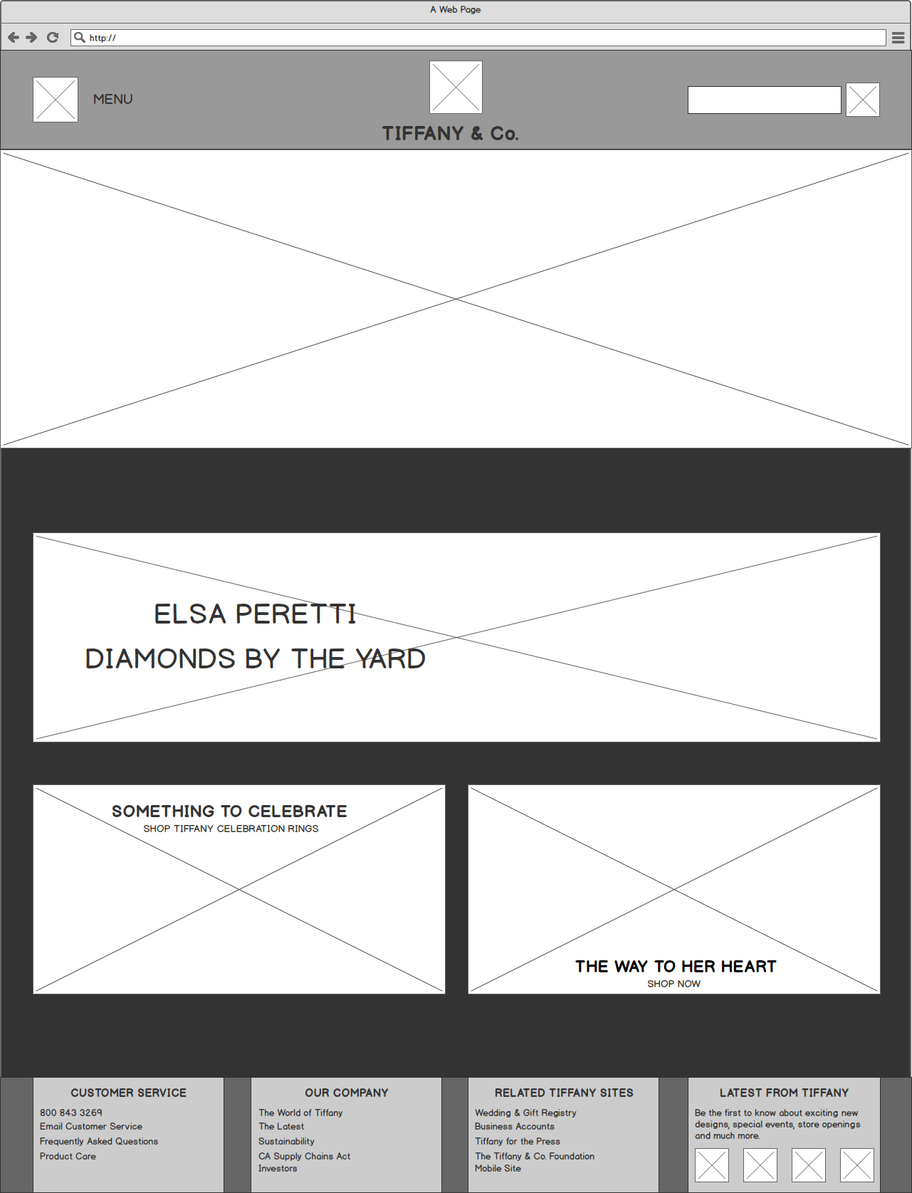
2
主導覽列
1
3
品牌形象
1
Menu圖樣
2
產品LOGO
3
搜尋圖樣
4
社群網站icon
主打產品
其次商品
更多資訊及外部連結
4

Slide 2
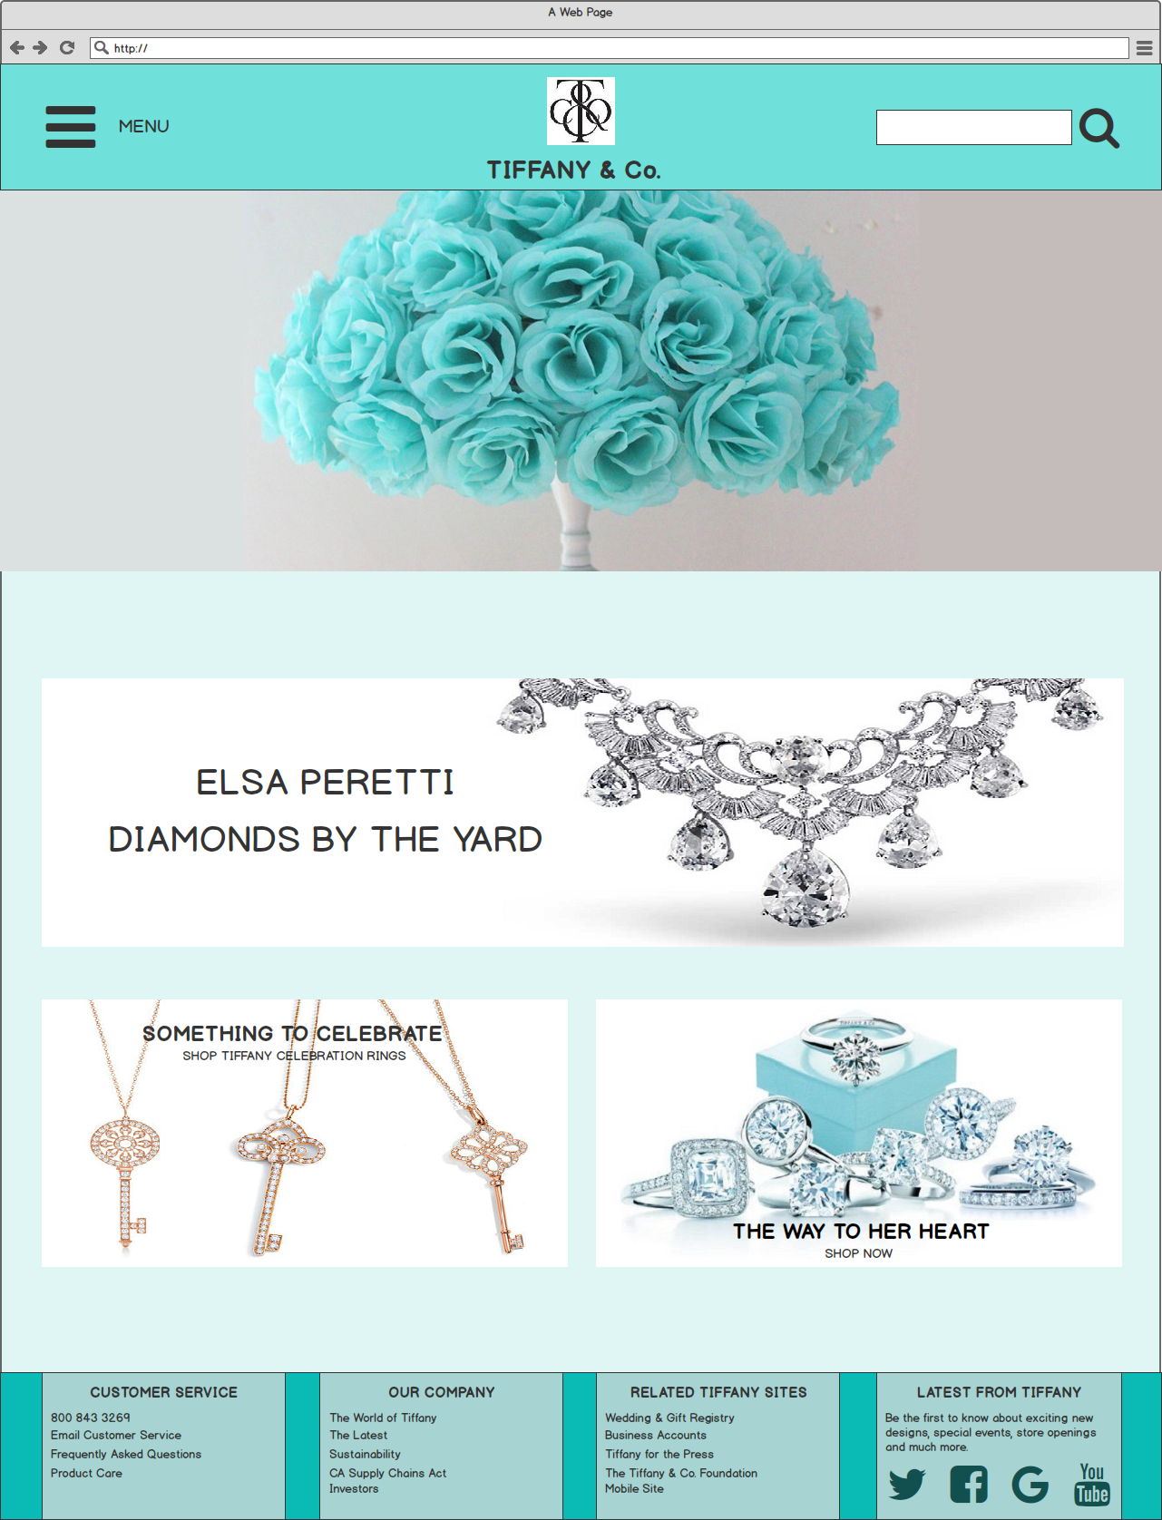

1
色彩
R: 111,G: 224, B: 218
青色玫瑰，代表著高貴與聖潔，
因為它獨有的珍貴與美麗。
在愛情中有著「世間之唯一」的寓意。

